Slide 1

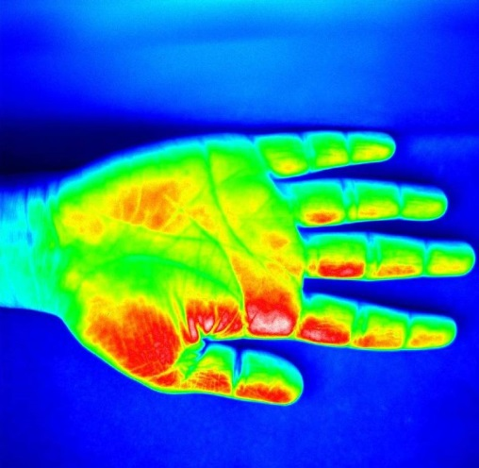
Biofotony – svícení biologických systémů
doc. RNDr. Pavel Pospíšil, Ph.D.
Katedra biofyziky
Olomoucký fyzikální kaleidoskop
25.1.2019

Slide 2
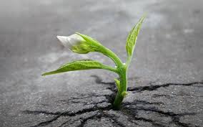
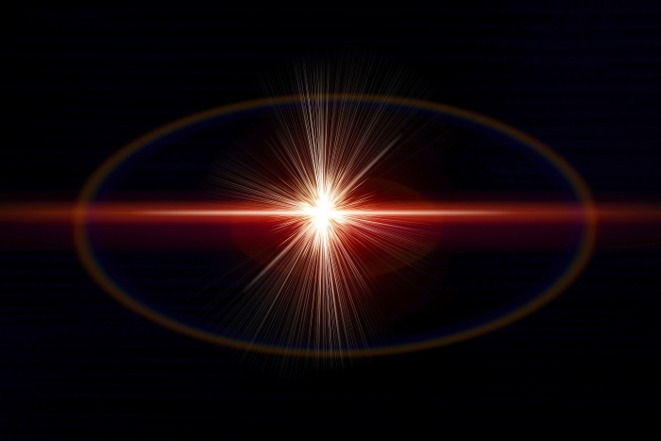
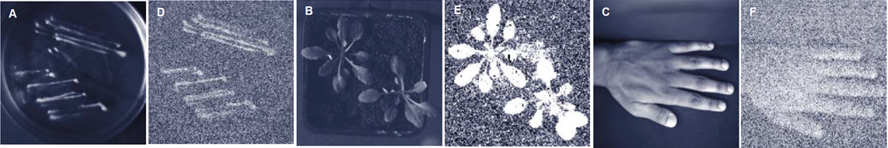
1. Definice biofotonů
Co jsou biofotony?
softlandingsuruguay.org
bio = život
foton = světlo
biofoton = bio + foton ⇒ fotony vyzařované biologickými systémy
Prasad and Pospíšil (2013) Scientific Reports 3, 1211

Slide 3
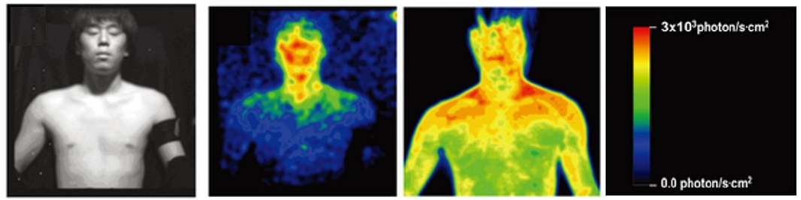
Biofotony
oxidatibní metabolické proces ⇒ všechny živé organismy ⇒ biofotony
volné radikály
biomolekuly
oxidované biomolekuly + světlo
⇒ světlo vzniká oxidací biomolekul
⇒ není vidět pohým okem
fotony vyzařované biologickými systémy, které vznikají při oxidaci biomolekul

Slide 4
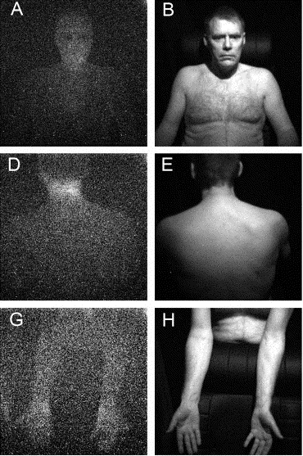
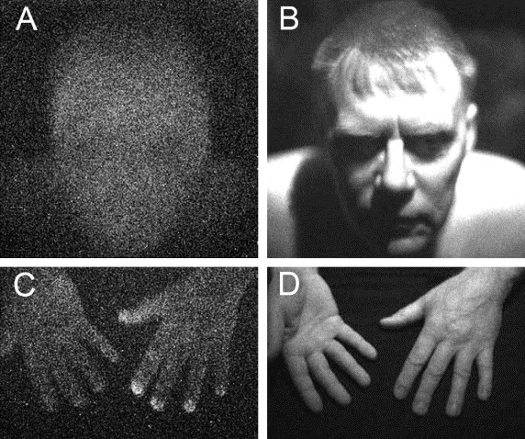
Biofotony lidského těla
Wijk et al. (2006) JPPB-B 83, 69-76

Slide 5
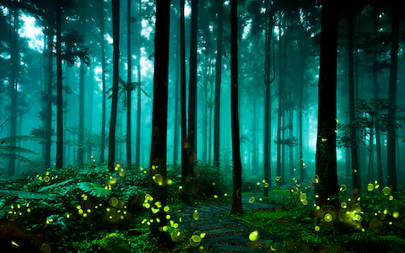
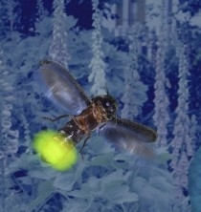
Bioluminescence
světélkování některých organismů ⇒ světlušky ⇒ bioluminescence
samci světlušek lákají samičky na světlo
National geographic
telegraph.co.uk
luciferáza
luciferin + O₂
oxyluciferin + světlo
⇒ světlo vzniká oxidací luciferinu v přítomnosti enzymu luciferázy
⇒ je vidět pohým okem
⇒ biofotony nejsou světélkování některých organismů

Slide 6
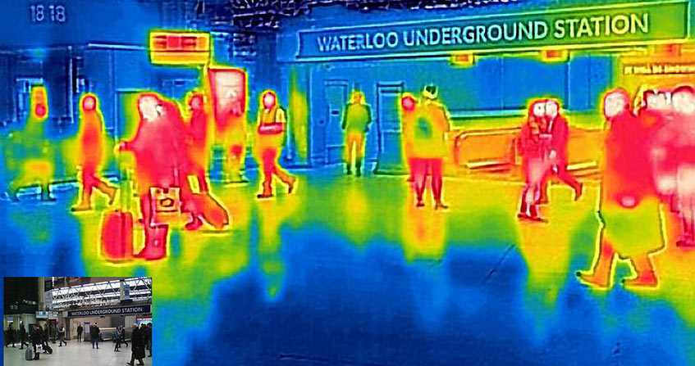
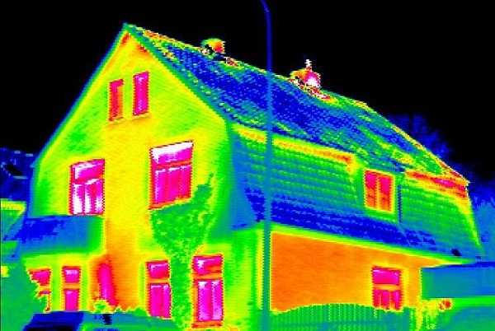
Tepelné záření
vibrace atomů v molekule ⇒ tepelné záření (infračrvené)
encyclopedie environnement
plastomacz.cz
⇒ biofotony nejsou tepelným zářením v důsledky vibracím atomů

Slide 7
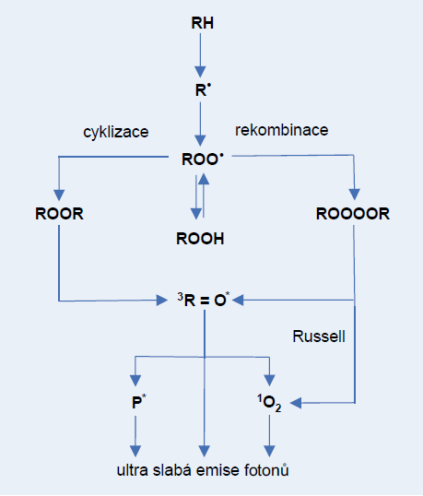
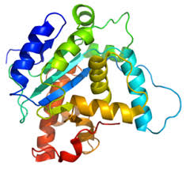
Oxidace biomolekul
Lipidy
Bílkoviny
Nukleové kyseliny
Sacharidy

Slide 8
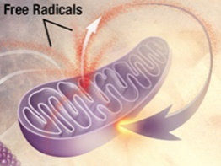
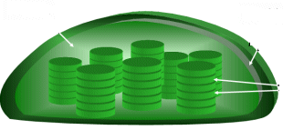

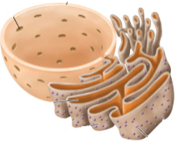
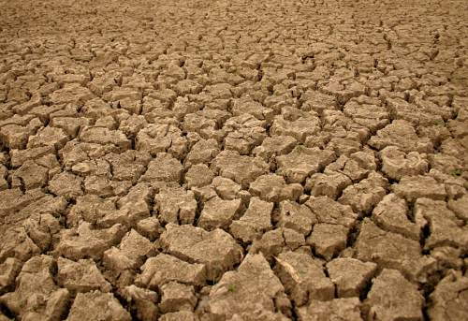
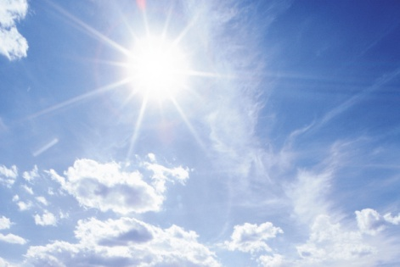
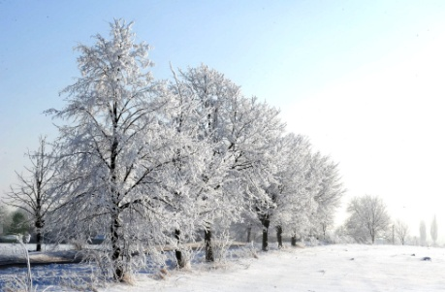
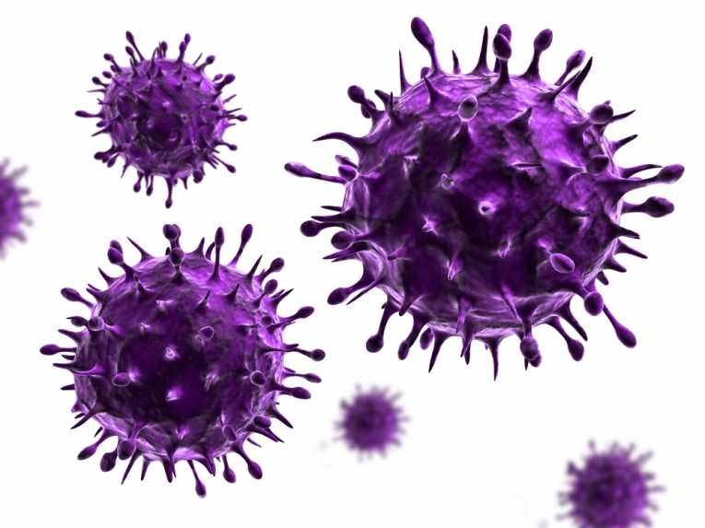
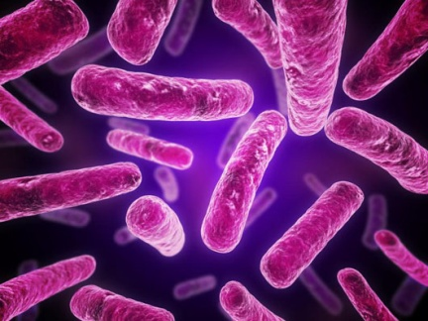
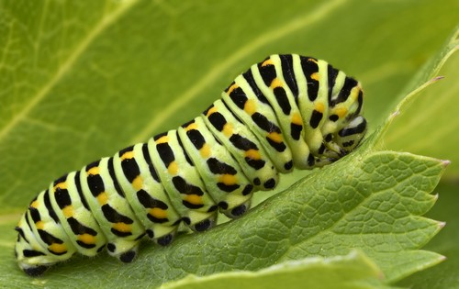
Oxidativní procesy
1) metabolické oxidativní procesy ⇒ volné radikály produkovány během metabolických reakcí
mitochondrie
chloroplasty
plasmatická membrána
endoplasmatické
retikulum
2) stresové oxidativní procesy ⇒ volné radikály produkovány během stresových reakcí
a) abiotické ⇒ chemické a fyzikální stresové faktory ⇒ draught, temperature, high light, nutrition,
b) biotické ⇒ viry, bakterie, houby, housenky

Slide 9
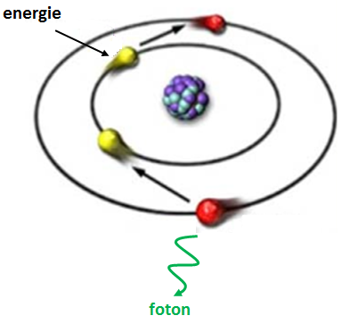
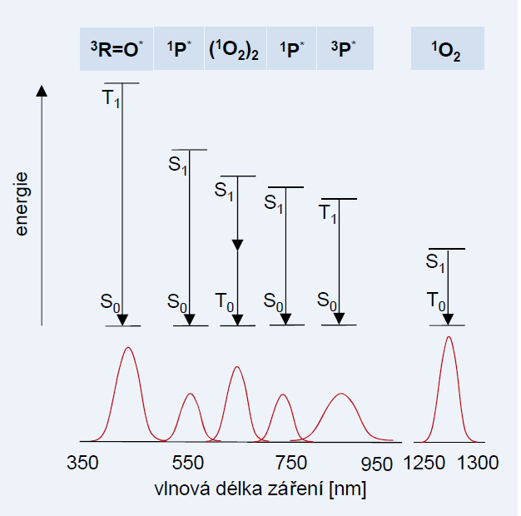
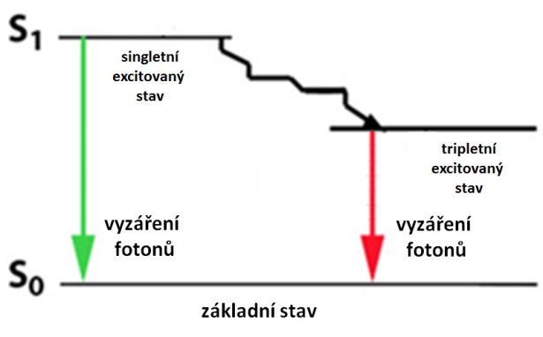
Emise fotonů

Slide 10
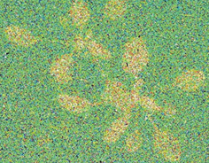
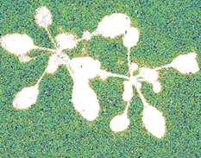
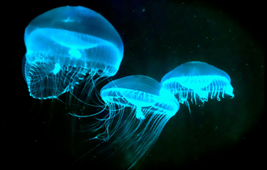
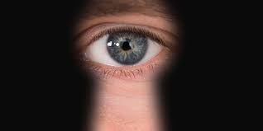
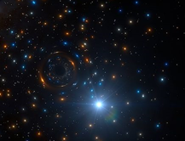
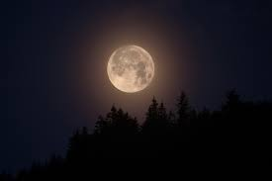
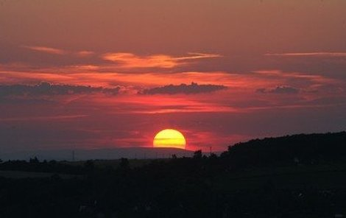
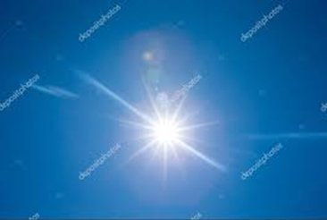
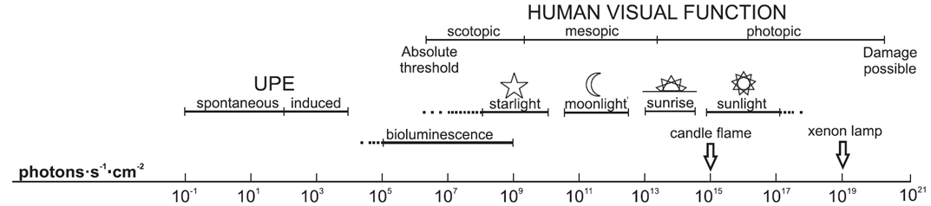
Intenzita
Kolik biofotonů je vyzařováno biologickým systémem?
jednotky fotonů
tisíce fotonů
miliony fotonů
citlivost oka
1
1.000 x
1.000.000x
10.000.000x
miliardy fotonů
biliony fotonů
biliardy fotonů
triliony fotonů
1.000.000.000x
1.000.000.000.000x
1.000.000.000.000.000x
1.000.000.000.000.000.000x

Slide 11
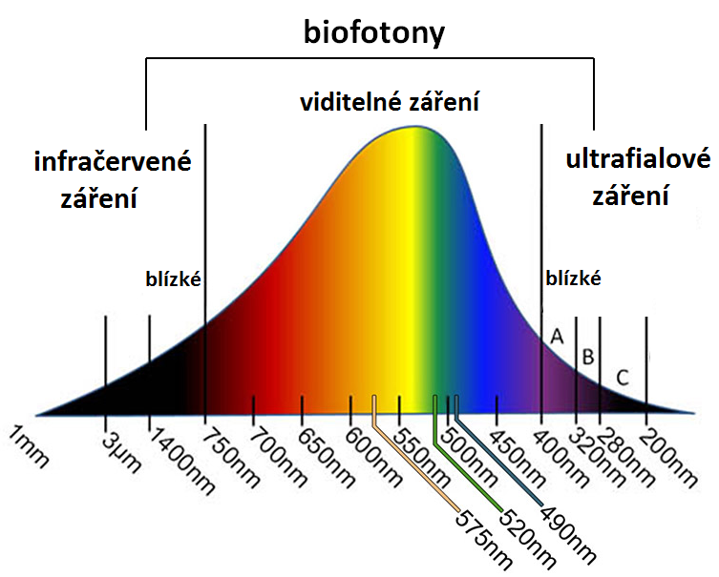
Spektrum
Jakou barvu mají biofotony vyzařováné biologickým systémem?
fotony jsou vyzařovány ve spektrální oblasti 350-1300 nm

Slide 12
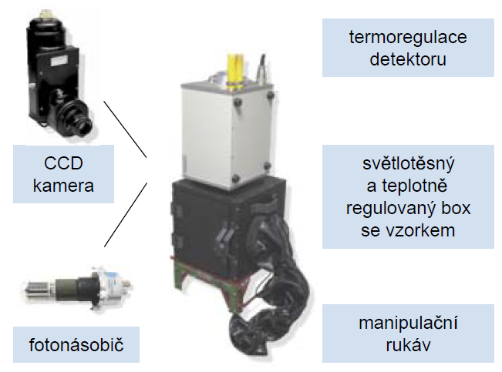
2. Měření biofotonů
Jak měřit biofotony?

Slide 13
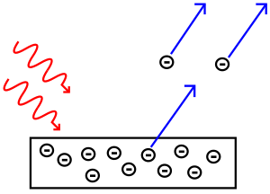
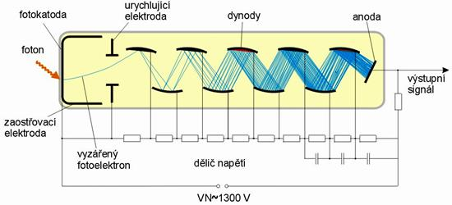
Fotonásobič
fotoelektrický jev ⇒ dopadem fotonu na povrch kovu dojde k uvolněné elektronu
fotonásobič ⇒ přeměnuje světlo na elektrický proud
Encyklopedie fyziky

Slide 14
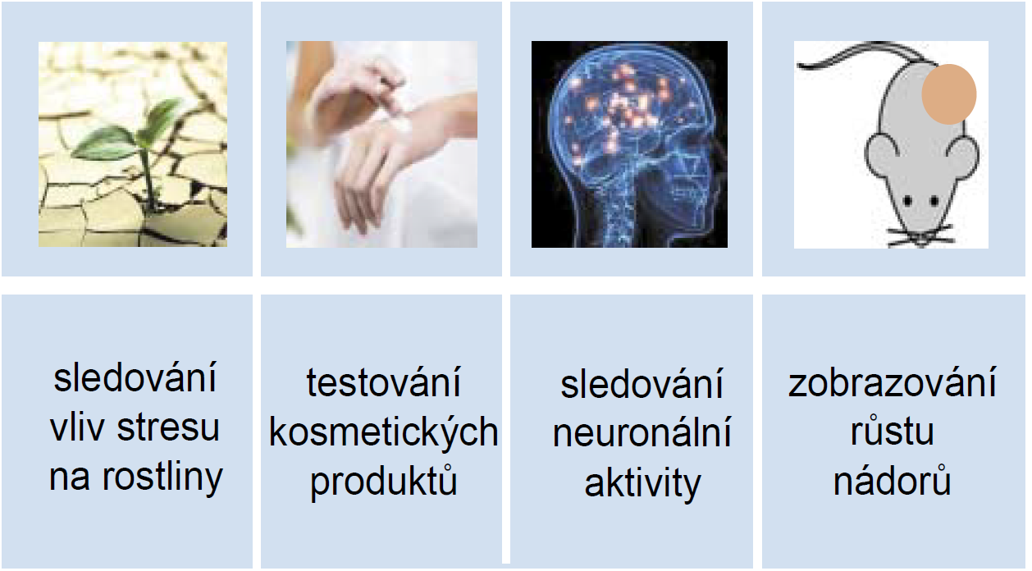
3. Využití biofotonů
K čemu lze biofotony využít?
zemědelství
dermatologii

Slide 15
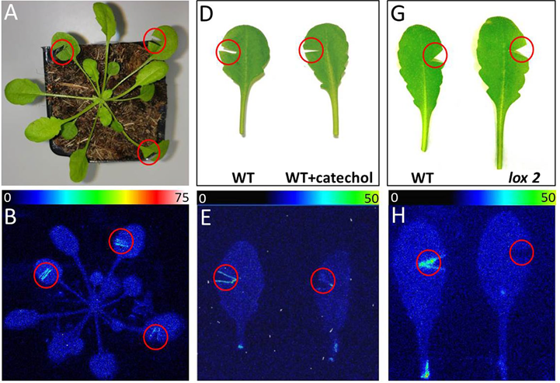
Použití biofotonů v zemědelství
Mechanické poranění rostliny

Slide 16
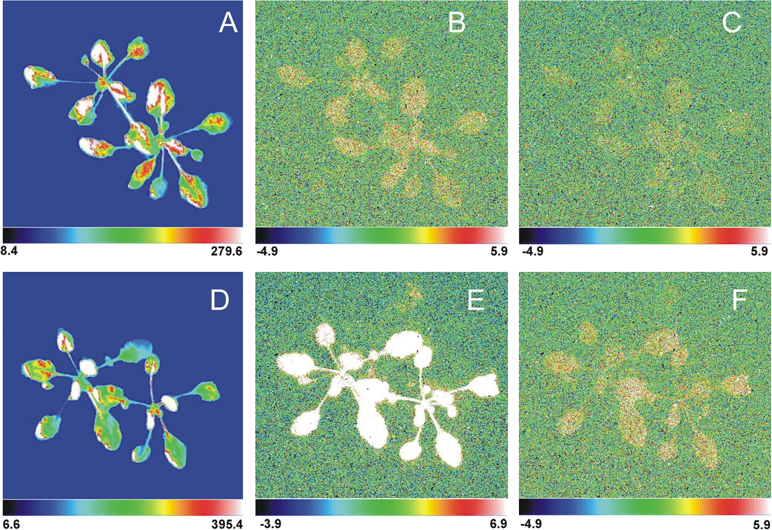
Použití biofotonů v zemědelství
Vystavení rostliny působení UVA záření

Slide 17
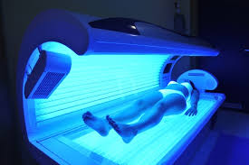
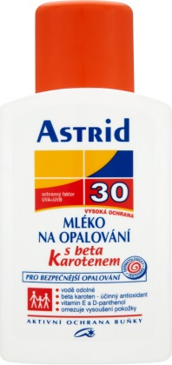

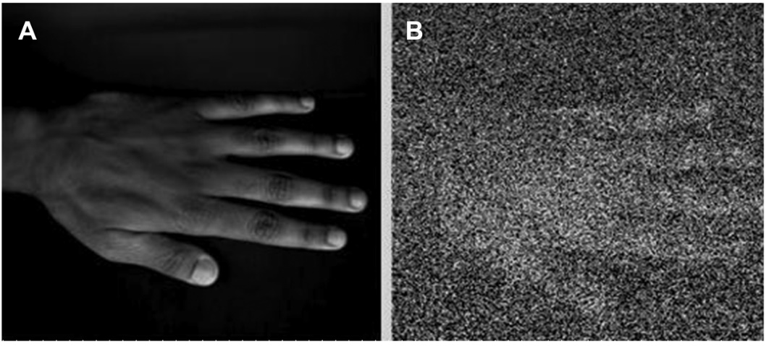
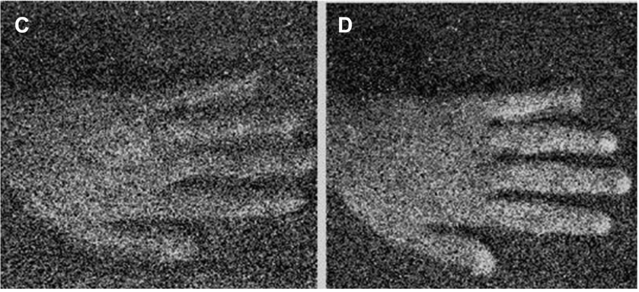
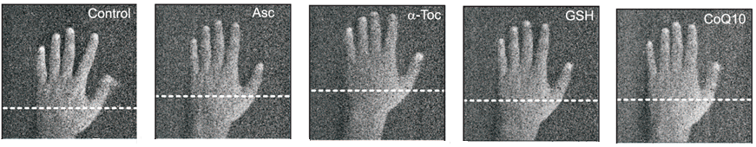
Použití biofotonů v dermatologii
Vliv UV-A záření na kůži
Vliv antioxidantů na kůži
Journal of Biomedical Optics (2012) 17(8), 085004
Journal of Biomedical Optics (2011) 16(9), 096005

Slide 18
Použití biofotonů v medicíně
nádorové buňky transplantované do myší

Slide 19
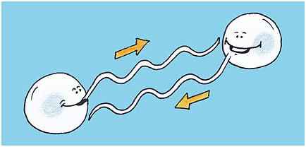
4. Fyziologický význam biofotonů
Proglobal.cz
Mohou buňky komunikovat pomocí světla ?

Slide 20



Komunikace mezi buňkami s rychlostí světla
signální molekuly ⇒ pomalý přenos infromace
nervové vzruchy ⇒ rychlý přenos infromace
biofotony ⇒ přenos infromace s rychlostí světla

Slide 21
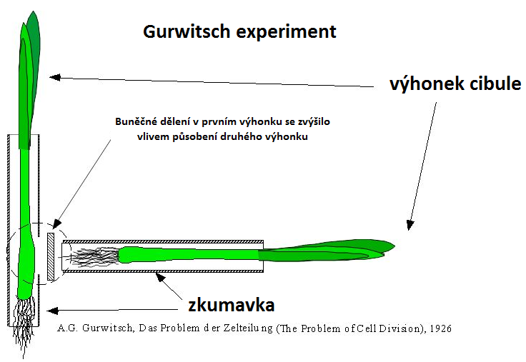
Komunikace mezi buňkami

Slide 22
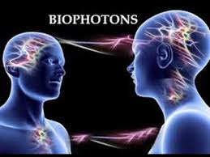
Komunikace mezi živými organismy ?

Slide 23
Děkuji za pozornost

